Slide 1



Nombres
Calcul
Géométrie
OGD/ALG/PROBA
Mesure
Comparer les fractions

Slide 2




OBJECTIF(S) DE LA SÉANCE
©www.laclassedemallory.net
  NUMERATION
  Comparer des fractions à l’unité
  Comparer des fractions entre elles

Slide 3






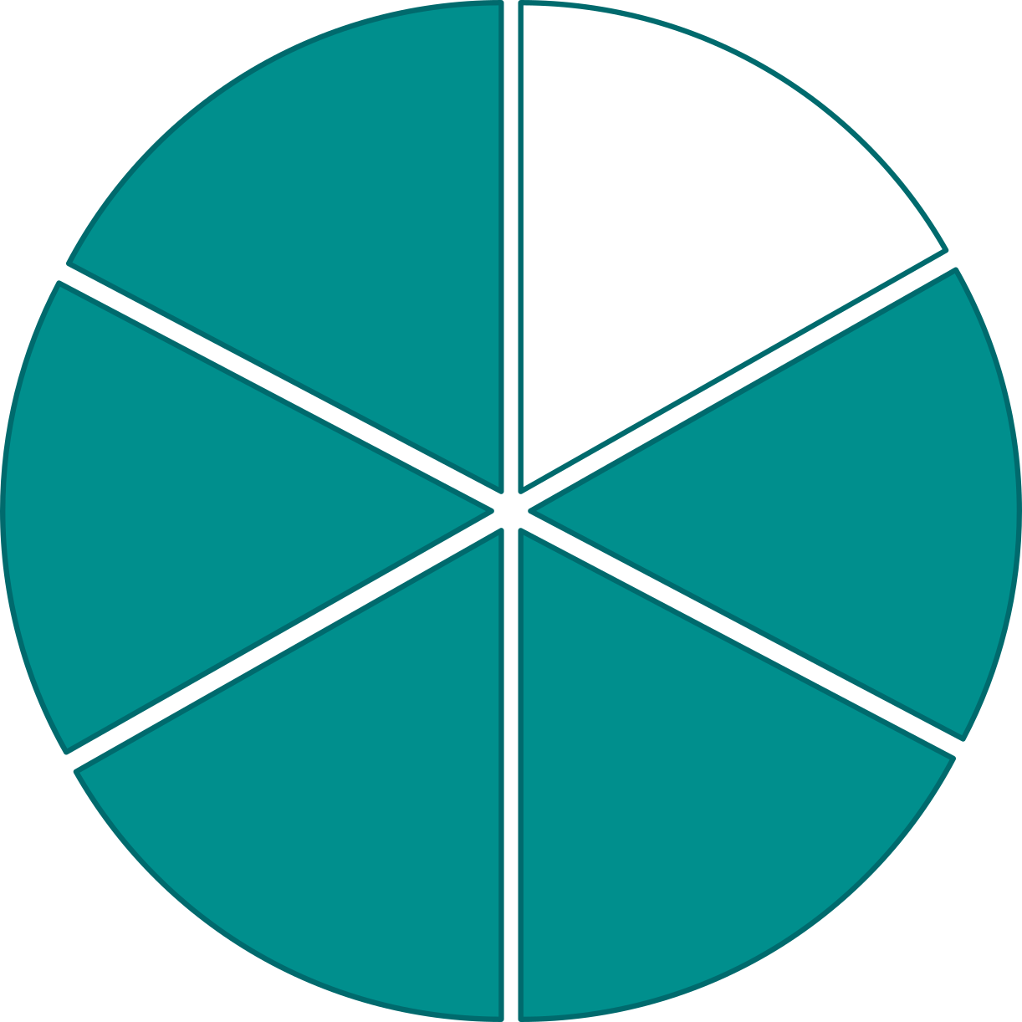



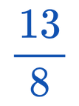

PRÉ-REQUIS
Indique la fraction représentée.
0
1
2
Représente
0
1
2

Slide 4


PRÉ-REQUIS
Comment appelle-t-on le nombre du haut dans une fraction ?
Numérateur
Dénominateur
Comment appelle-t-on le nombre du bas dans une fraction ?
Numérateur
Dénominateur

Slide 5



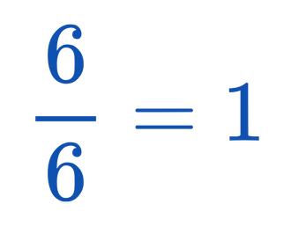
COMPARER DES FRACTIONS À L’UNITÉ
Numérateur = Dénominateur=> Fraction égale à 1
Si on prend 6 parts d’une unité coupée en 6, on prend la totalité de l’unité.

Slide 6
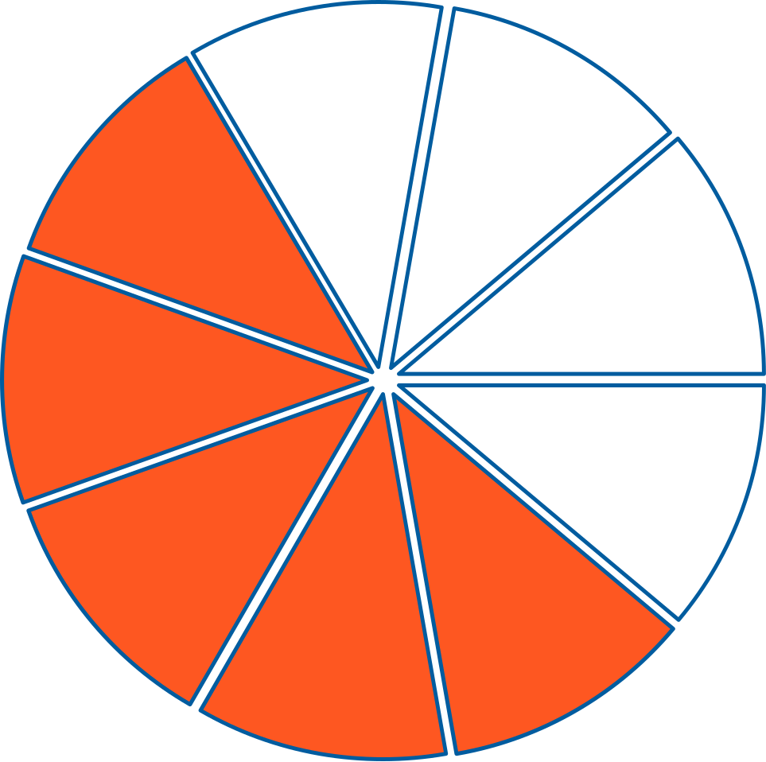
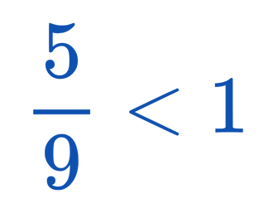
COMPARER DES FRACTIONS À L’UNITÉ
Numérateur < Dénominateur => Fraction inférieure à 1
Si on prend 5 parts d’une unité coupée en 9, on prend moins que l’unité.

Slide 7
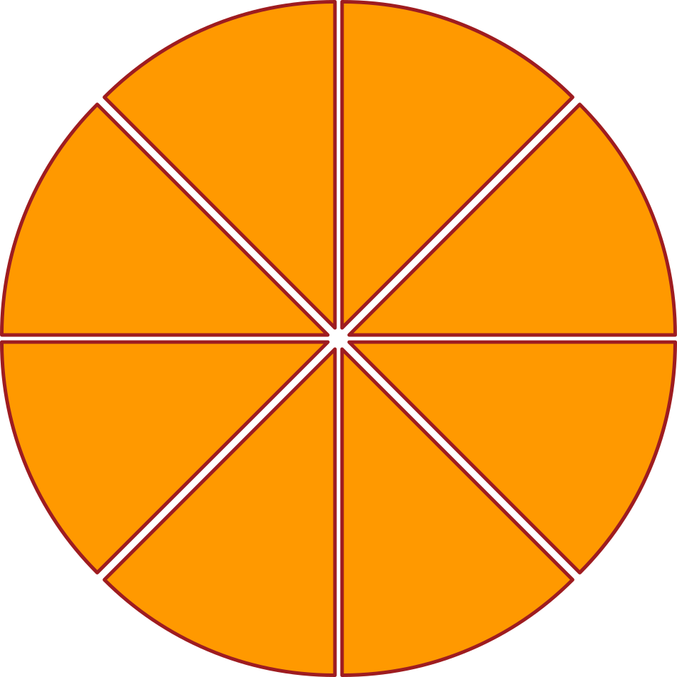
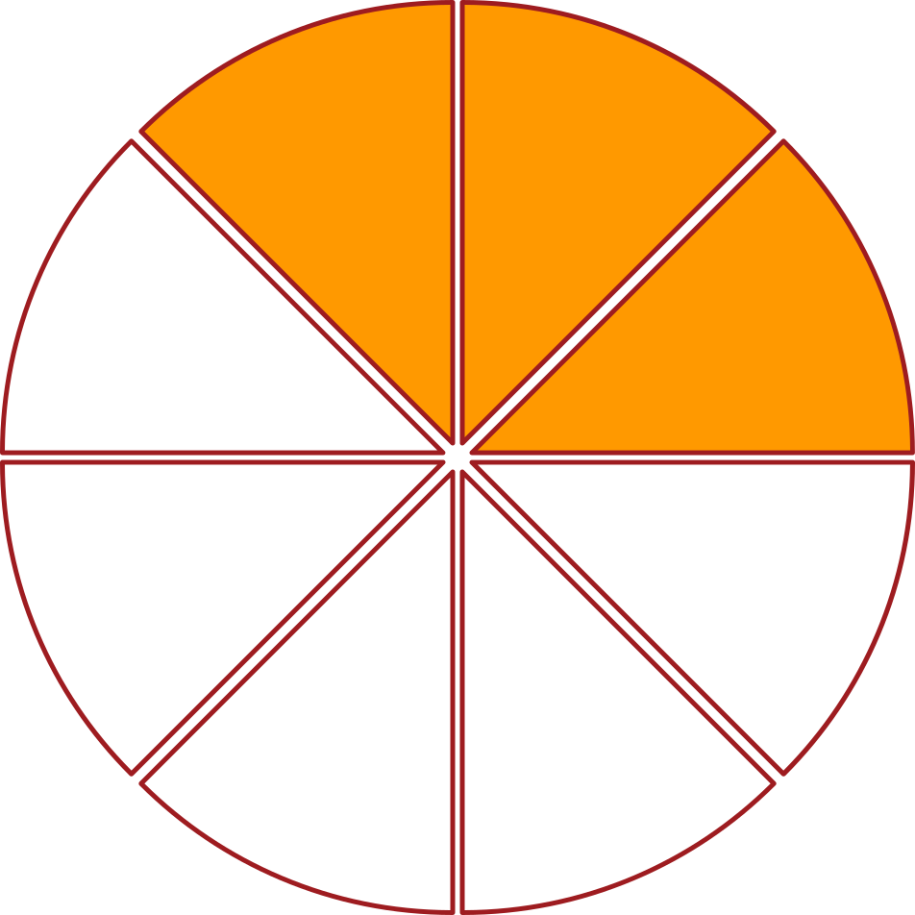
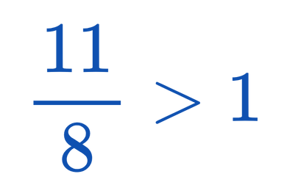
COMPARER DES FRACTIONS À L’UNITÉ
Numérateur > Dénominateur => Fraction supérieure à 1
Si on prend 11 parts d’une unité coupée en 8 on prend plus que l’unité.

Slide 8



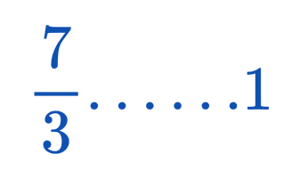
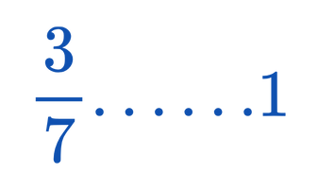
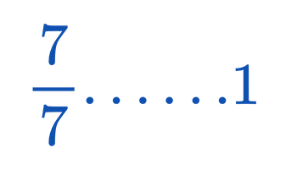
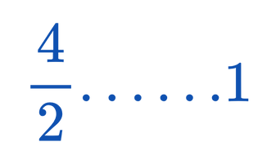
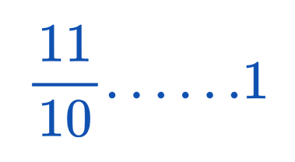
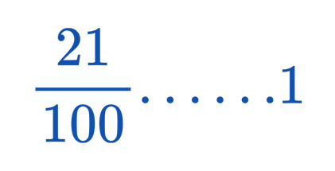
MINI TEST
Indique si les fractions sont supérieures, inférieures ou égales à 1.

Slide 9
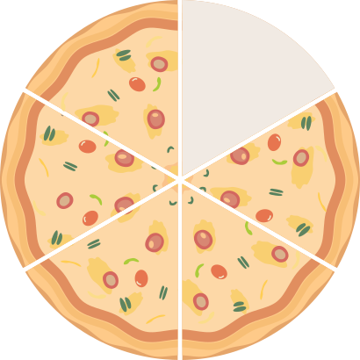
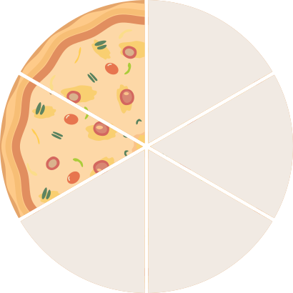
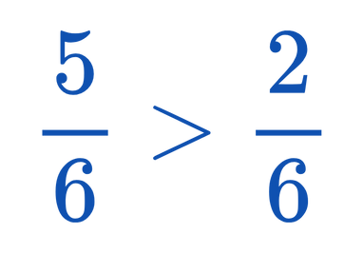
COMPARER DES FRACTIONS DE MÊME DÉNOMINATEUR
Même dénominateur => comparaison des numérateurs
Plus grande fraction = plus grand numérateur
car 5>2. On prend plus de parts.

Slide 10
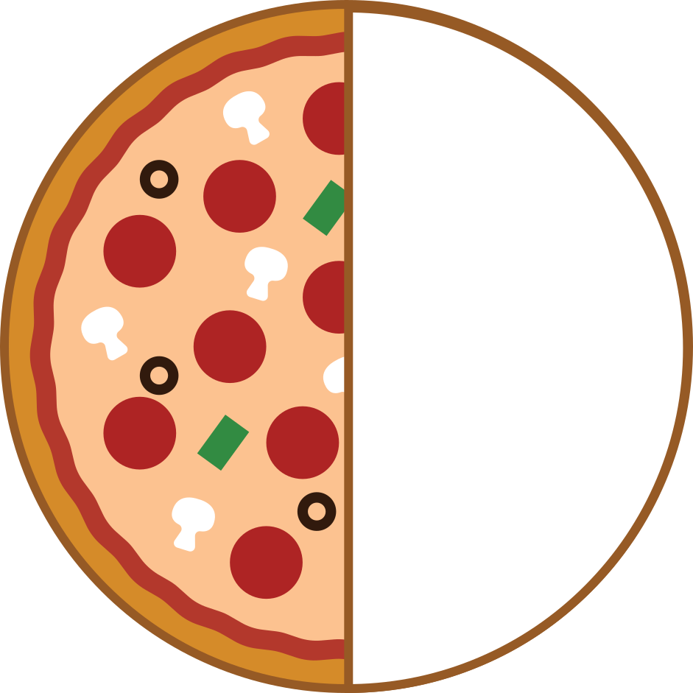
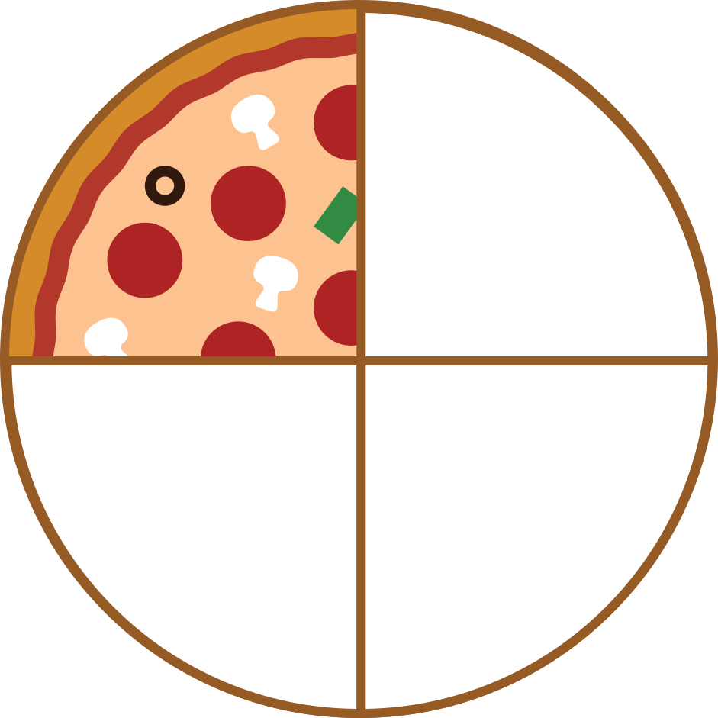
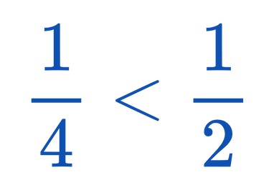
COMPARER DES FRACTIONS DE MÊME NUMÉRATEUR
Même numérateur => comparaison des dénominateurs
Plus grande fraction = plus petit dénominateur
On découpe l’unité en moins de parts, elles sont donc plus grosses.

Slide 11
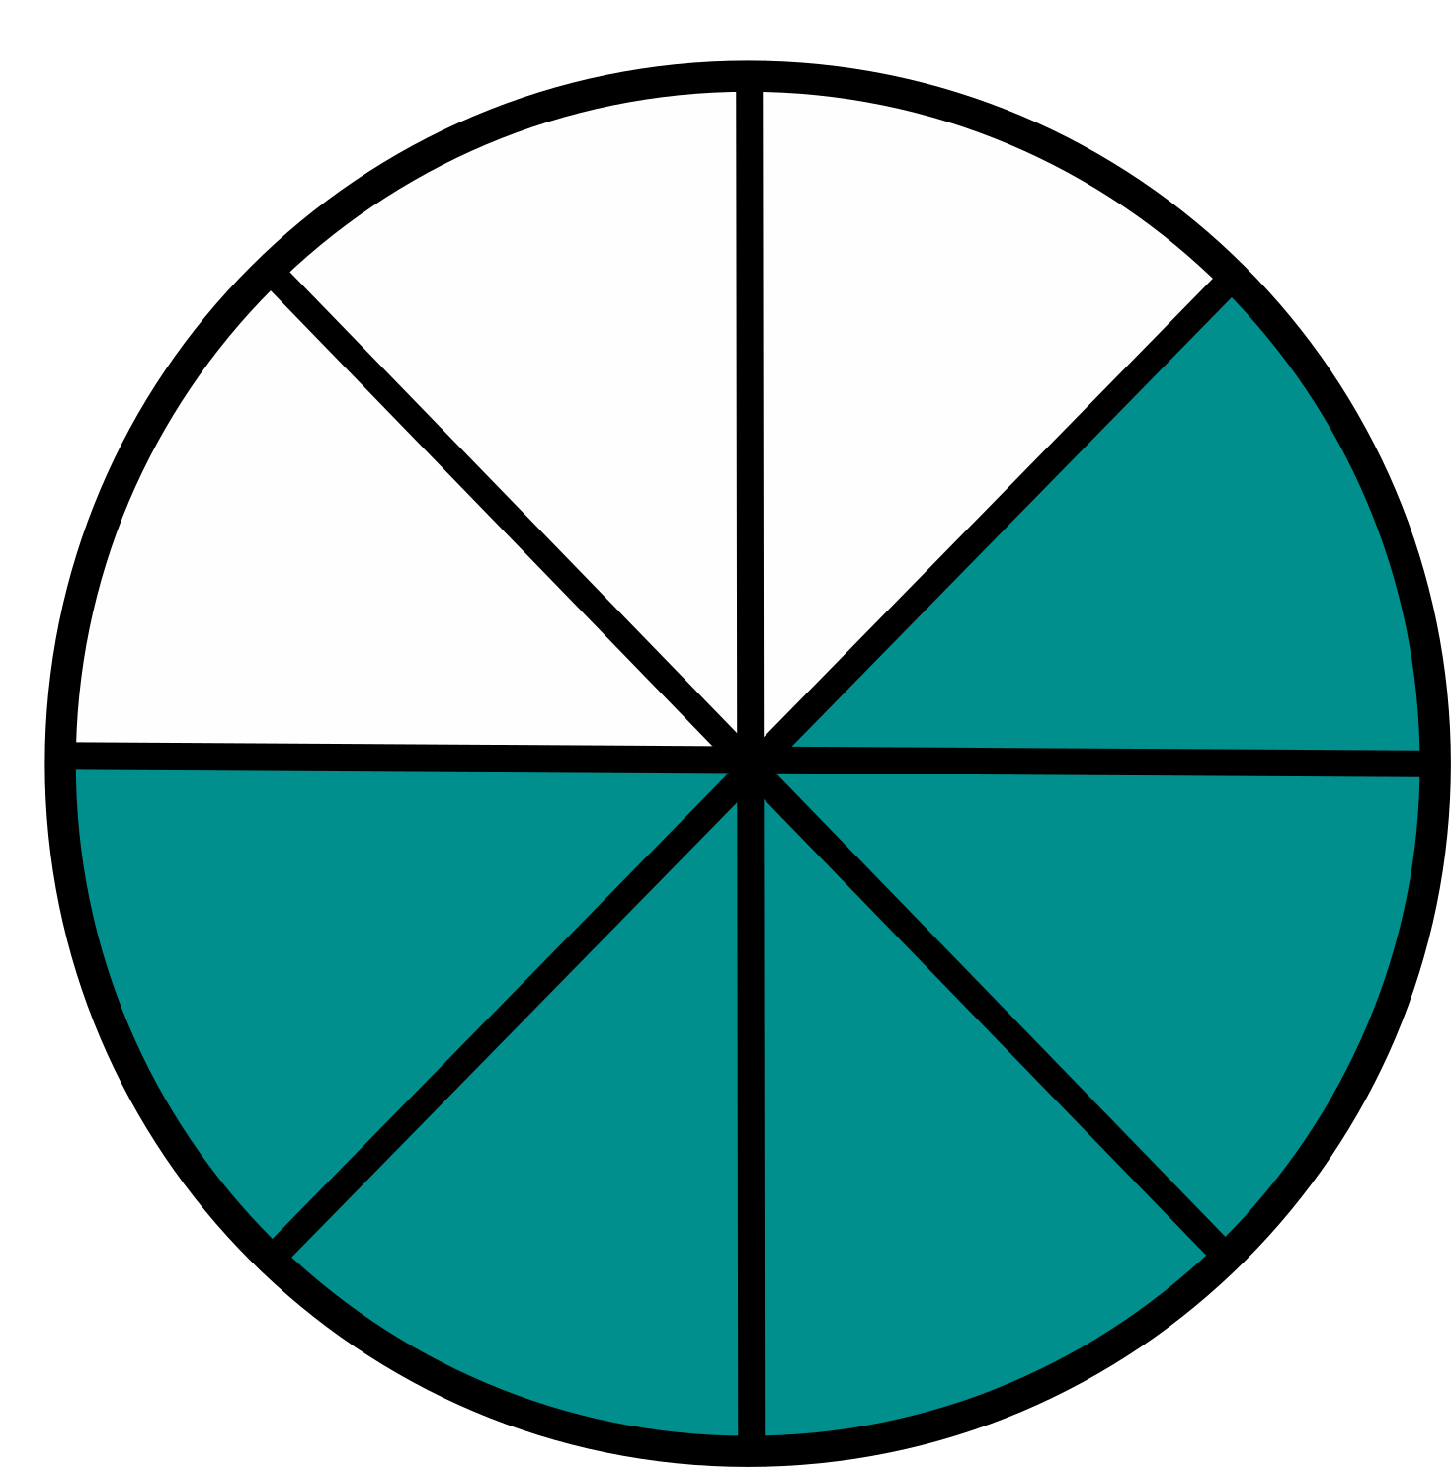
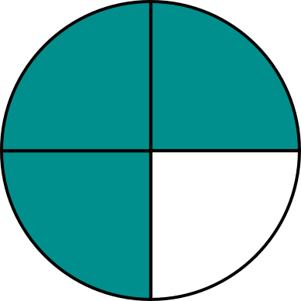
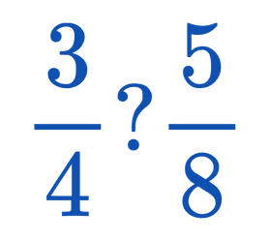
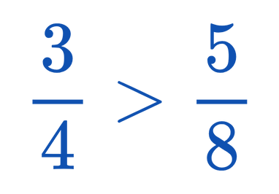
COMPARER DES FRACTIONS DE DÉNOMINATEUR DIFFÉRENT
Numérateurs et dénominateurs différents
=> représenter les fractions
=> chercher des équivalences
Lorsque je représente les fractions, je vois que

Slide 12
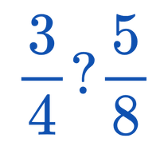
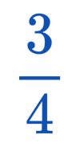
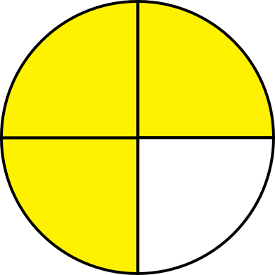

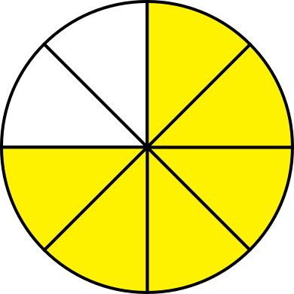
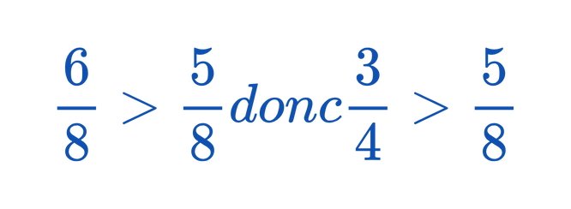
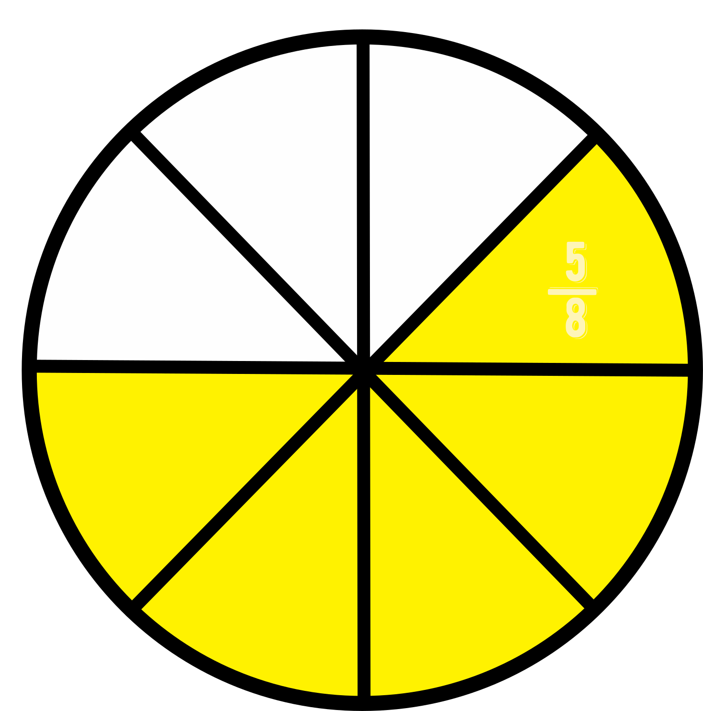
COMPARER DES FRACTIONS DE DÉNOMINATEUR DIFFÉRENT
Numérateurs et dénominateurs différents
=> représenter les fractions
=> chercher des équivalences
Je sais que =
Je peux alors comparer =>

Slide 13
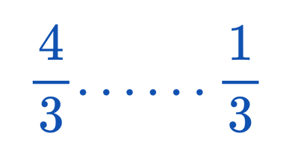
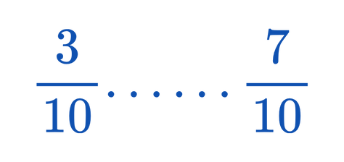
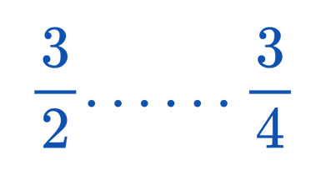
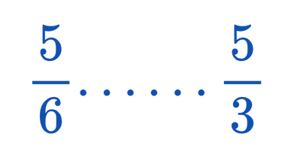
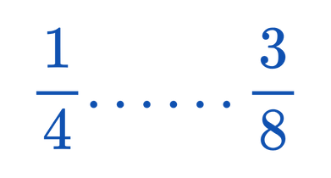
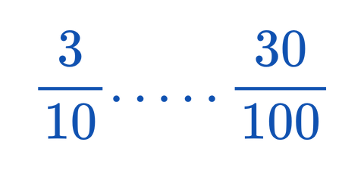
MINI TEST
Compare les fractions.

Slide 14



L’ESSENTIEL À RETENIR

